Slide 1
3D Data Visualizer for C#
제작자 : 장민우

Slide 2
Contents
1.0 General Information
1.1 System Configuration
1.2 Development Environment
2.0 Setting
2.1 Winform(.Net Framework) setting
2.2 Import Chart Director
3.0 Function Description
3.1 set Global variable
3.2 Open Directory
3.3 Draw
3.4 Mouse Events
4.0 Result

Slide 3




System Configuration
Read csv File
csv파일을 읽어 gray value에
따라 입체도형을 구현합니다.
Mouse Event
마우스 이벤트 기능을 통해
구현된 도형을 자유롭게
움직일 수 있습니다.
Meters and Gauges
X, Y, Z 영역의 값을
선형 미터로 표현하거나
게이지를 표시할 수 있습니다.
Update Chart
표시하고 싶은 데이터를
지속적으로 불러올 수 있습니다.

Slide 4
Development Environment
ㆍ OS
- Microsoft Windows 10 64bit
ㆍ Language
- C# .Net
ㆍ Language
- ChartDirector
- OpenCvSharp
ㆍ Reference
- (Chart Director Library) https://www.advsofteng.com/index.html

Slide 5
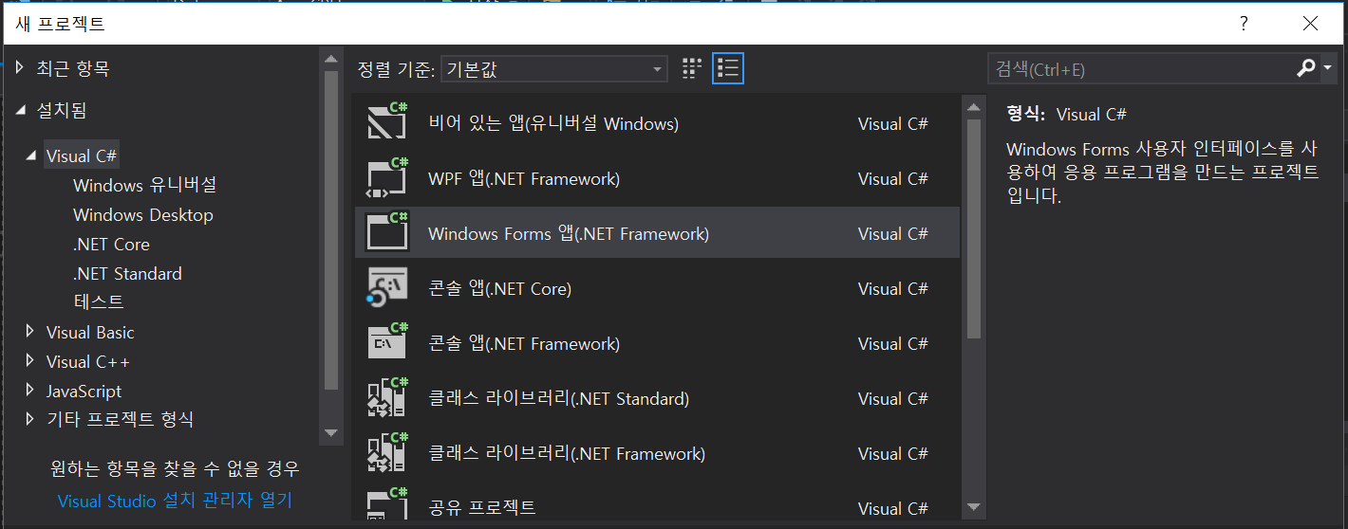
Winform(.Net Framework) setting
1. 프로젝트 생성
새 프로젝트 → Visual C# → Windows Forms 앱(.Net Framework) → 새 프로젝트를 생성합니다.

Slide 6
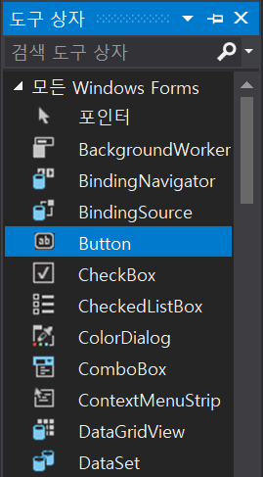
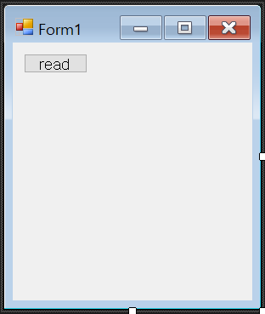
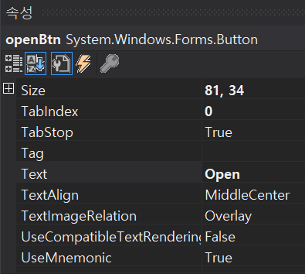
Winform(.Net Framework) setting
2. 버튼 생성
2.1 도구상자에서 버튼상자를 클릭하여 윈도우폼으로 드래그하여 생성합니다.
2.2 버튼 속성창에서 Text를 원하는 이름으로 변경하고 버튼 클릭이벤트를 생성합니다 (버튼 클릭만으로 가능)

Slide 7
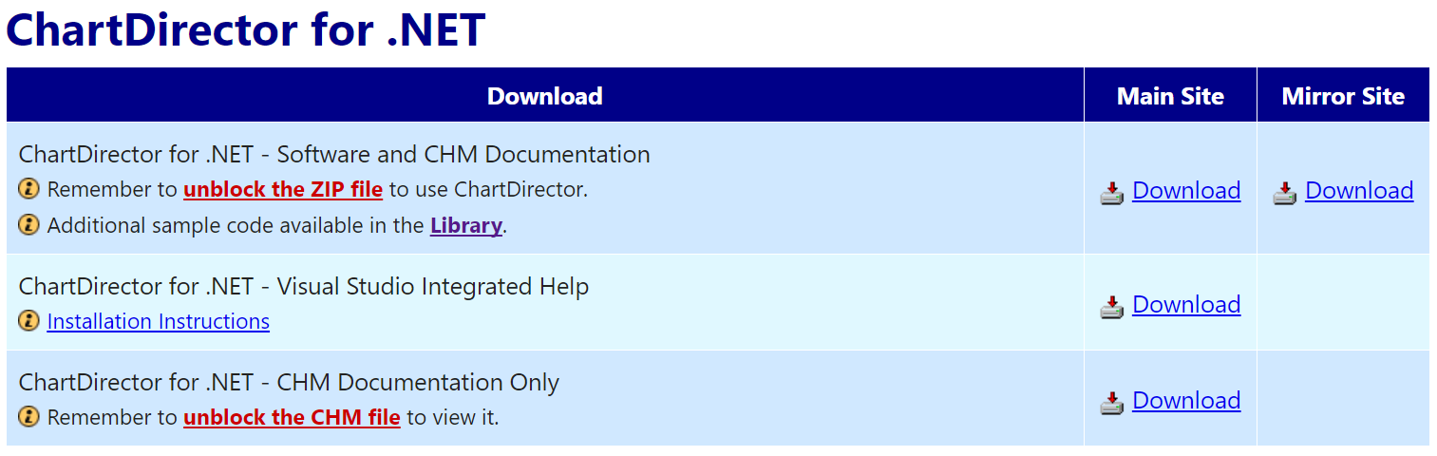
Import ChartDirector
1. netchartdir.dll 설치
1.1 www.advsofteng.com에 접속하여 download 메뉴에서 상위 카테고리를 설치합니다.
1.2 https://www.advsofteng.com/doc/cdnet.htm#cover.htm에는 라이브러리가 잘 정리되어 있기
때문에 반드시 확인하여야 합니다. (다운로드 폴더 내에도 Document가 있음)

Slide 8
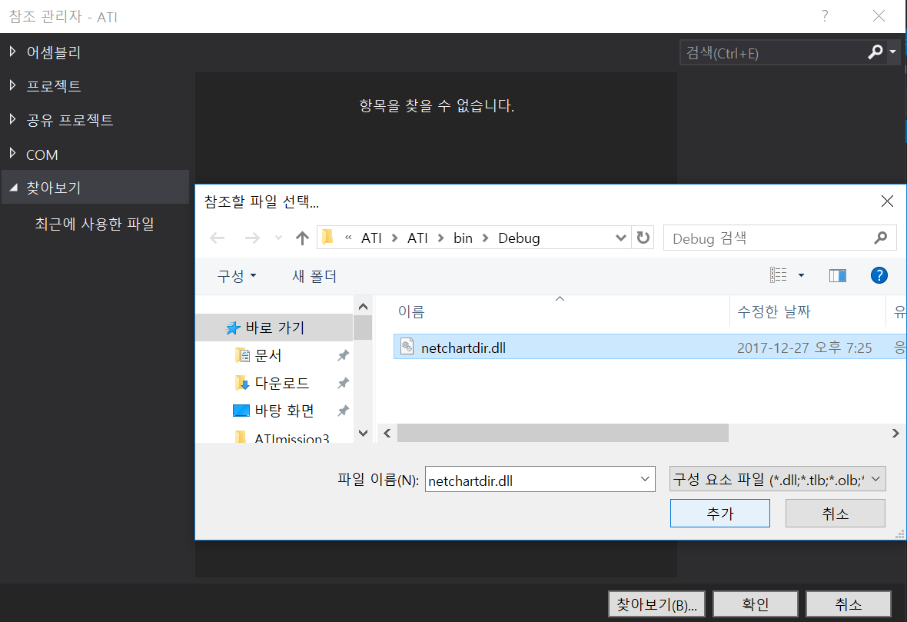
Import ChartDirector
2. netchartdir.dll 참조
2.1 설치가 끝나면 참조관리자에서 동적라이브러리를 netchartdir.dll 파일을 추가합니다.

Slide 9
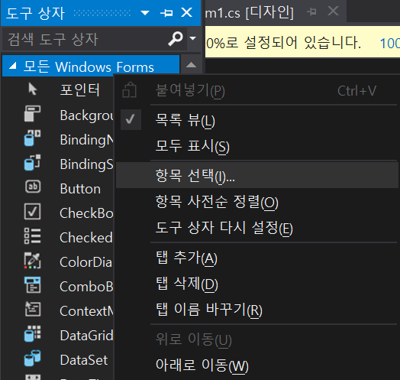
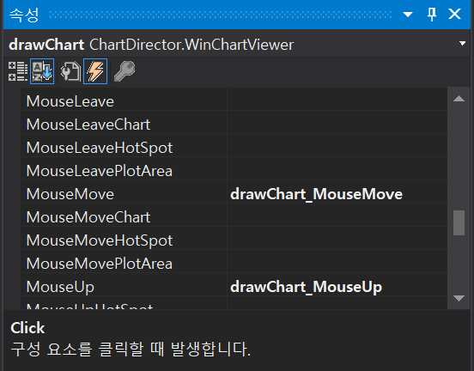

Import ChartDirector
3. netchartdir.dll 참조
3.1 도구상자 → 항목선택 → winchartViewer를 추가합니다.
3.2 이후 마우스 이벤트를 할 수 있도록 속성창에서 마우스 이벤트와 ViewportChanged 이벤트를 생성합니다.
chartViewer event
MouseDown
MouseMove
MouseUp
ViewPortChanged

Slide 10
Import ChartDirector
4. Chart Director Event Description
chartViewer event
MouseDown | 마우스 단추를 누를 때 이벤트가 발생합니다.
MouseMove | 마우스 포인터가 이동할 때 이벤트가 발생합니다.
MouseUp | 마우스 단추를 놓을 때 이벤트가 발생합니다.
ViewPortChanged | 마우스 작업을 통해 ViewPort가 변경되거나 WinChartViewer.updateViewPort가 호출될 때 이벤트가 발생합니다.

Slide 11
Function Description
1. 이미지 구현
1.1 openDirectory
- 이미지파일을 불러오는 Dialog를 생성하고 이미지 정보를 수집합니다.
1.2 Draw
- 불러온 이미지 파일을 GrayScale로 변환 후 3D 모델로 변환하는 함수입니다.
2. 이벤트 생성
2.1 openBtn_Click
- 버튼클릭 이벤트가 발생하였을 때 openDriectory함수를 실행합니다.
2.2 drawChart_MouseDown
- 마우스 단추를 누를 때 동작하는 함수를 구현합니다. (드래그 작업 허용)
2.3 drawChart_MouseMove
- drawChart_MouseDown 함수 이후 드래그에 따라 좌표 값을 바꿔주는 함수입니다.
2.4 drawChart_MouseUp
- 마우스 단추를 뗐을 때 더 이상 drawChart_MouseMove함수가 동작하지 않도록 하는 함수입니다.
2.5 drawChart_ViewPortChanged
- viewport가 update되었을 때 Draw함수를 다시 실행하도록 합니다.

Slide 12
set Global variable
이미지 경로를 저장
string imgPath;
마우스 이벤트 함수
private int lastMouseX = -1;
private int lastMouseY = -1;
private bool isDragging = false;
차트를 움직이기 위한 멤버변수 정의
double elevationAngle = 30;
double rotationAngle = 45;

Slide 13
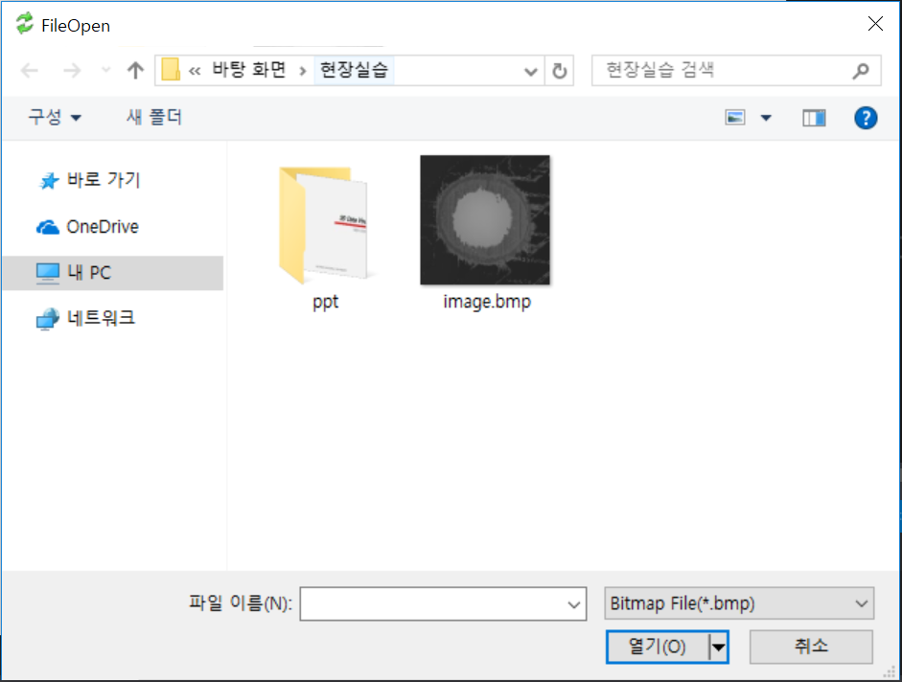
openDriectory
다음 장에서 아래와 같은 대화상자를 생성하는 영역에 대해 설명하겠습니다.

Slide 14
openDriectory
//파일오픈창 생성 및 설정
OpenFileDialog ofd = new OpenFileDialog(); → openfileDialog를 생성합니다.
ofd.Title = "FileOpen"; → 타이틀의 이름을 정의합니다.
ofd.FileName = ""; → 파일 이름의 초기값을 지정합니다 이 부분은 파일을 클릭하면 변경됩니다.
ofd.Filter = "JPEG File(*.jpg)|*.jpg|Bitmap File(*.bmp)|*.bmp|PNG
File(*.png)|*.png";
→ 찾고자 하는 파일만 보여지게 하기 위해 필터를 구성합니다.
//Dialog Load
DialogResult dr = ofd.ShowDialog();
→ 파일 세팅이 완료되면 대화상자를 로드합니다.

Slide 15
openDriectory
if (dr == DialogResult.OK) //DialogResult OK
{
string fileName = ofd.SafeFileName; → File명.확장자를 Get
string fileFullName = ofd.FileName; → File경로와 File명을 Get
label1.Text = "파일명 : " + fileName; → label1에 파일명을 입력
return fileFullName; → 이미지 정보 (filename + Path)
}
else if (dr == DialogResult.Cancel) //Dialog Result Cancel
{
return ""; → 대화상자를 종료하였을 경우 “”문자열을 넘겨줍니다. → Draw함수 사용불가
}
return "";

Slide 16
Draw
Mat IMG = new Mat(imgPath);
→ OpenDriectory함수로 부터 받은 이미지 정보를 통해 이미지를 Mat의 인자로 받아옵니다.
↓Grayscale로 변환하기 위한 영역입니다.
Mat imgGray = new Mat(Test.Rows, Test.Cols, MatType.CV_8UC1);
imgGray = img.CvtColor(ColorConversionCodes.BGR2GRAY);
byte[,] data = new byte[imgGray.Rows, imgGray.Cols];
→ 이미지의 행과 열의 픽셀크기로 배열의 사이즈를 정의합니다.
for (int i = 0; i < imgGray.Rows; i++)
{
for (int j = 0; j < imgGray.Cols; j++)
{
data[i, j] = imgGray.At<Byte>(i, j); → 픽셀데이터를 data배열에 넣어줍니다.
}
}

Slide 17
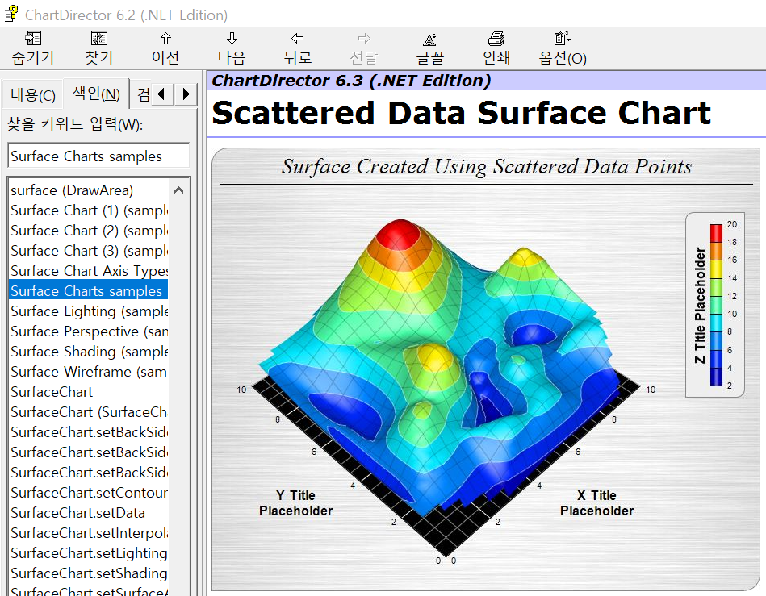
Draw
본격적으로 차트를 그려보는 함수에 대해
정의할 것입니다.
ChartDriector6.2의 문서를 참조하면
차트를 형성하는 방법에 대해서 알 수 있습니다.
본 프로젝트의 차트 디자인은
Scatterd Data Surface Chart의 디자인을
많이 참고하였습니다.

Slide 18
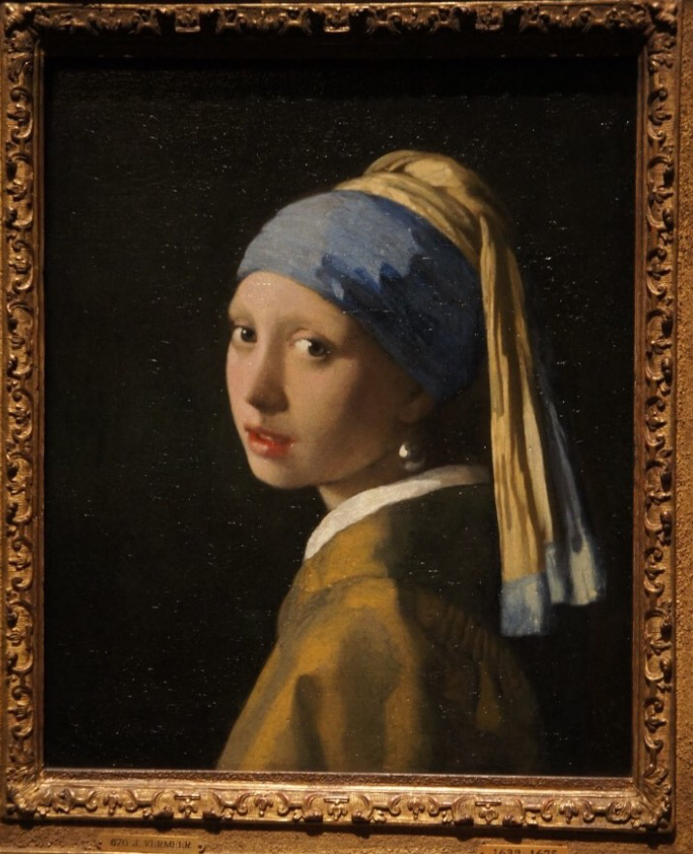
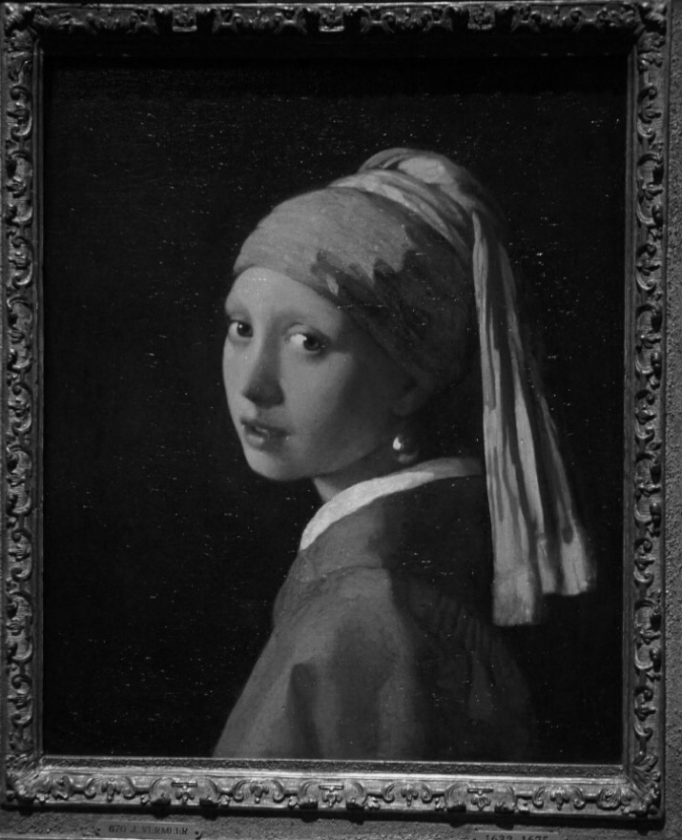
Draw
Grayscale로 변환하는 이유
Draw함수를 정의하기에 앞서 이미지를
Grayscale로 변환하는 이유에 대해서 알 필요가
있습니다.
2차원의 이미지를 3차원의 도형으로 표현하기 위해
픽셀의 가로길이 및 세로길이 그리고 높이를
표현할 밝기 값이 필요합니다.
그러나 RGB의 경우 채널이 3개가 존재하며
각 채널의 값을 다루기에는 비효율적이라 볼 수
있습니다.
그렇기 때문에 단일채널인 grayscale로 변환하여
0~255의 값으로 높이를 표현하도록 하는 것 입니다.
RGB채널의 이미지
GrayScale 변환

Slide 19
Draw
double[] dataX = new double[TestGray.Rows * TestGray.Cols]; → 그리드의 x좌표 입니다.
double[] dataY = new double[TestGray.Rows * TestGray.Cols]; → 그리드의 y좌표 입니다.
double[] dataZ = new double[TestGray.Rows * TestGray.Cols];
→ 그리드의 포인터 마다 들어가게 되는 GrayValue값을 입력하는 배열입니다.
dataX, dataY, dataZ는 이후 setData함수의 인자로 사용됩니다.
int SIZE = 0;
for (uint x = 0; x < TestGray.Rows; x++)
{
for (uint y = 0; y < TestGray.Cols; y++)
{
dataX[SIZE] = x;
dataY[SIZE] = y;
dataZ[SIZE] = data[x, y];
SIZE++;
}
}

Slide 20
Draw
↓SurfaceChart의 모양을 구현하는 코드입니다. ChartDriector6.2 Document Surface Charts samples 참고
SurfaceChart c = new SurfaceChart(595, 400);
c.setPlotRegion(240, 170, 250, 250, 180);
c.setData(dataX, dataY, dataZ);
c.setInterpolation(100, 100);
c.setViewAngle(elevationAngle, rotationAngle);
c.setShadingMode(Chart.RectangularFrame);
c.setColorAxis(530, 270, Chart.Left, 200, Chart.Right);
c.setWallColor(0x000000);
c.setWallGrid(0xffffff, 0xffffff, 0xffffff, 0x888888, 0x888888, 0x888888);
c.setWallThickness(0, 0, 0);
c.setWallVisibility(true, false, false);
c.xAxis().setTitle("Y Axis", "Arial Bold", 15);
c.yAxis().setTitle("X Axis", "Arial Bold", 15);
c.xAxis().setLabelStyle("Arial", 10);
c.yAxis().setLabelStyle("Arial", 10);
c.zAxis().setLabelStyle("Arial", 10);
c.colorAxis().setLabelStyle("Arial", 10);
// Output the chart
viewer.Chart = c;

Slide 21
openBtn_Click
↓버튼을 클릭하면 발생하는 이벤트 입니다.
전역변수 imgPath에 openDirectory함수에서의 반환되는 값 (Path, filename)을 저장합니다.
imgPath = openDriectory();
↓updateViewPort함수를 실행시켜 ViewPortChanged 이벤트를 동작시킵니다.
drawChart.updateViewPort(true, false);

Slide 22
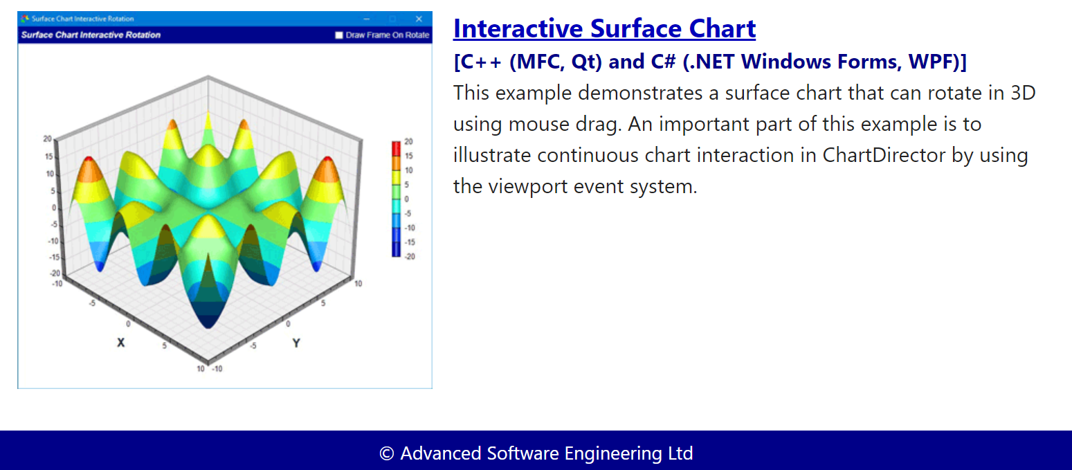
Mouse Events
https://www.advsofteng.com/tutorials/extra.html 에서 마우스이벤트의 샘플코드를 다운로드 받을 수 있습니다.

Slide 23
drawChart_MouseDown
↓마우스 클릭 이벤트가 발생했을 때 동작하는 함수입니다.
isDragging을 true로 합니다.
if (0 != (e.Button & MouseButtons.Left))
{
// Start Drag
isDragging = true;
lastMouseX = e.X;
lastMouseY = e.Y;
(sender as WinChartViewer).updateViewPort(true, false);
}

Slide 24
drawChart_MouseMove
↓마우스가 이동할 때 Move에서 발생하는 이벤트에 따라 가로축과 세로축이 변하도록 한다.
if (isDragging)
{
rotationAngle += (lastMouseX - e.X) * 90.0 / 360;
elevationAngle += (e.Y - lastMouseY) * 90.0 / 270;
lastMouseX = e.X;
lastMouseY = e.Y;
(sender as WinChartViewer).updateViewPort(true, false);
}

Slide 25
drawChart_MouseUp
↓마우스 단추를 뗐을 때 더 이상 drawChart_MouseMove함수가 동작하지 않도록 하는 함수입니다.
if (0 != (e.Button & MouseButtons.Left))
{
// End Drag
isDragging = false;
(sender as WinChartViewer).updateViewPort(true, false);
}

Slide 26
drawChart_ViewPortChanged
↓ViewPortChanged 이벤트가 발생했을 때 화면을 다시 그려주도록 합니다.
if (e.NeedUpdateChart)
Draw(drawChart);

Slide 27
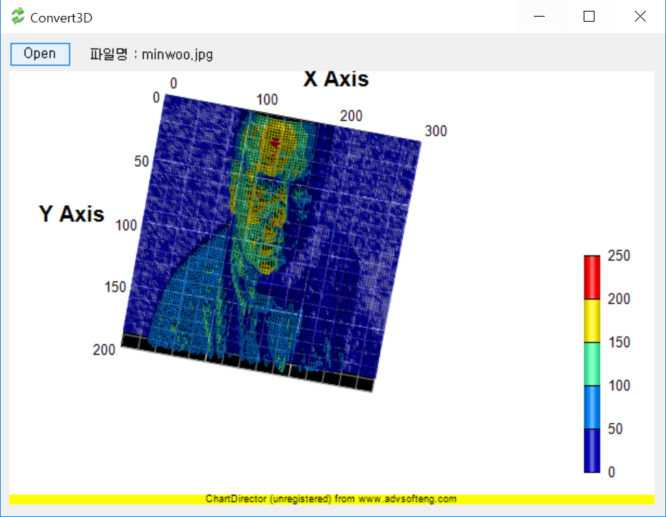
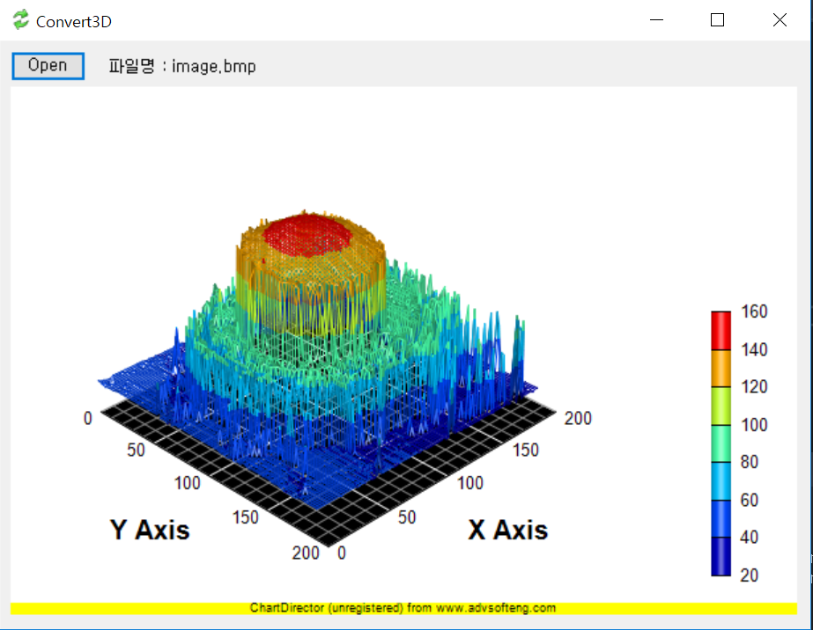
Result

